Slide 1

Ngữ văn 6
Tập 2
Bài 7
Đọc hiểu văn bản
Lượm

Slide 2



Slide 3


NHÂN VẬT LỊCH SỬ
Các nhóm hãy đưa ra những câu trả lời đúng cho mỗi dữ kiện. Nhóm nào có câu trả lời đúng nhất và sớm nhất sẽ dành điểm.

Slide 4
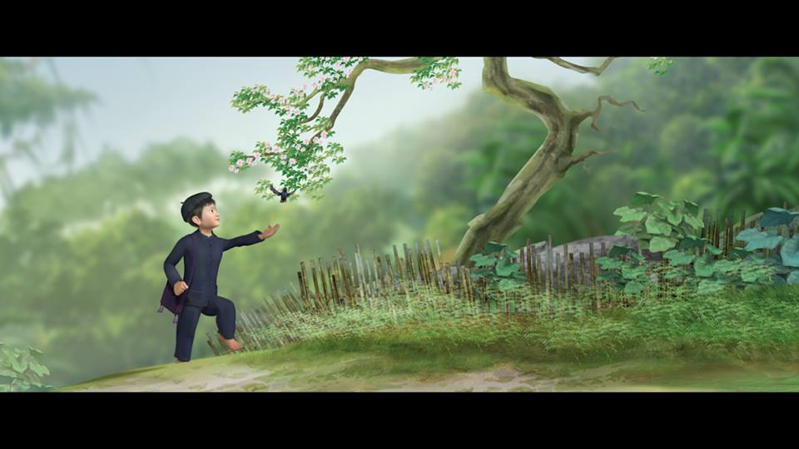
Câu 1: Trong một lần đi liên lạc về, gặp lính địch phục kích, anh đã nhanh trí bảo bọn địch nổ súng về phía mình. Nhờ tiếng súng báo động ấy, các đồng chí cán bộ ở gần đó tránh thoát lên rừng. Song, anh đã bị trúng đạn và hi sinh tại chỗ, ngay bờ suối Lê-nin. Năm ấy anh vừa tròn 14 tuổi, anh là ai?
KIM ĐỒNG

Slide 5
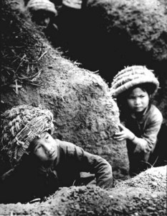
Câu 2: Anh là người đã cứu bạn mình và các em nhỏ trong trận ném bom tàn khốc của giặc Mĩ. Trên đường đưa các em nhỏ về hầm trú ẩn, anh đã bị một viên bom bi bắn vào lưng. Vết thương quá nặng, anh đã hi sinh vào lúc 2 giờ sáng ngày 5-4-1965. Anh là ai?
NGUYỄN BÁ NGỌC

Slide 6
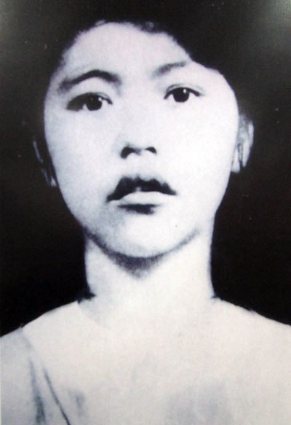
Câu 3: Mới 12 tuổi, chị đã theo anh trai tham gia hoạt động cách mạng. Năm 14 tuổi (1949) chị đã dùng lựu đạn giết một tên quan ba Pháp và làm bị thương 20 tên lính ngay tại vùng Đất Đỏ. Chị bị địch bắt, tra tấn dã man nhưng vẫn hồn nhiên, ngay cả khi bị đưa ra trường bắn. Chị là ai?
VÕ THỊ SÁU

Slide 7
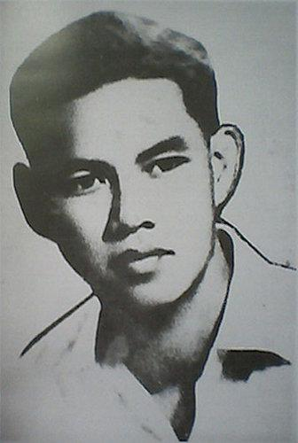
Câu 4: Tên thật là Lê Hữu Trọng, là Việt kiều tại Thái Lan, tham gia hoạt động cách mạng từ khi lên 10 tuổi. Trong một buổi mít tinh tại Sài Gòn, để bảo vệ đồng chí của mình, anh đã bắn chết mật thám Le Grand. Anh bị bắt và bị thực dân Pháp kết án tử hình khi mới 17 tuổi. Anh là ai?
LÝ TỰ TRỌNG

Slide 8


Slide 9




I. TÌM HIỂU CHUNG

Slide 10

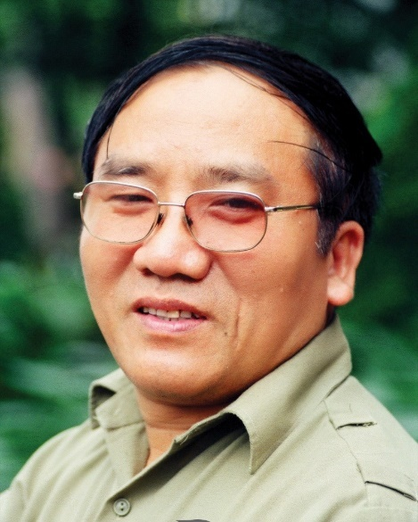
1. Tác giả
- Tên: Tố Hữu
- Năm sinh – năm mất: 1920 - 2002
- Quê: Thừa Thiên Huế
- Ông là nhà cách mạng, nhà thơ lớn của thơ ca hiện đại Việt Nam.

Slide 11
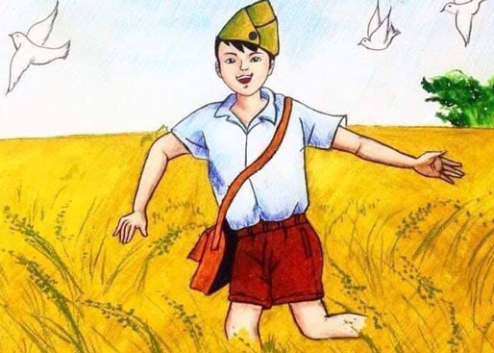
2. Tác phẩm
- Xuất xứ: Sáng tác năm 1949, trích trong Việt Bắc
- Thể thơ: 4 chữ
- PTBĐ: Biểu cảm kết hợp tự sự, miêu tả

Slide 12
2. Tác phẩm
Phần 1 (5 khổ thơ đầu): Hình ảnh Lượm trong cuộc gặp gỡ.
Phần 2 (Tiếp đến “Lượm ơi, còn không?”): Câu chuyện về chuyến liên lạc cuối cùng cùng sự hi sinh của Lượm.
Phần 3 (Còn lại): Hình ảnh Lượm còn sống mãi.

Slide 13

II. ĐỌC HIỂU VĂN BẢN

Slide 14

1. Hình ảnh Lượm trong công việc
a. Hoàn cảnh gặp gỡ
Lượm và người chú gặp nhau trong hoàn cảnh lịch sử nào của dân tộc?

Slide 15
1. Hình ảnh Lượm trong công việc
a. Hoàn cảnh gặp gỡ
- Xưng hô: chú – cháu, thể hiện tình cảm thân thiết, trìu mến của những người chiến sĩ.
- Hoàn cảnh cuộc gặp gỡ: Tác giả từ Hà Nội vào Huế công tác.
- Nghệ thuật hoán dụ: "Ngày Huế đổ máu".
→ Gợi sự kiện lịch sử: bắt đầu cuộc kháng chiến chống Pháp (1947).

Slide 16
b. Chân dung chú bé Lượm
THẢO LUẬN NHÓM
Các chi tiết miêu tả | Từ ngữ hình ảnh | Nhận xét
Trang phục | - Cái xắc xinh xinh. (Từ láy) - Ca lô đội lệch. | Gọn gàng, giống các chiến sĩ vệ quốc.
Hình dáng | - Từ láy: loắt choắt, thoăn thoắt, nghênh nghênh. | Nhỏ nhắn nhưng nhanh nhẹn, tinh nghịch, hiếu động.
Cử chỉ | - Huýt sáo, so sánh “như con chim chích”. - Cười híp mí. | Hoạt bát, yêu đời.
Lời nói | - Cháu đi liên lạc/ Vui lắm chú à/ Ở đồn Mang Cá/ Thích hơn ở nhà. | Hồn nhiên, chân thật.

Slide 17
b. Chân dung chú bé Lượm
Hình dáng: loắt choắt, nhỏ nhắn.
Trang phục: Cái xắc xinh xinh, ca lô đội lệch.
=> đặc biệt, tiêu biểu.
Tính cách: Nghịch ngợm yêu đời.
Cử chỉ: nhanh nhẹn, tinh nghịch.
Lời nói: tự nhiên, chân thật.
→ Lượm hồn nhiên, vui tươi, say mê tham gia kháng chiến, yêu thích hoạt động
cách mạng.

Slide 18
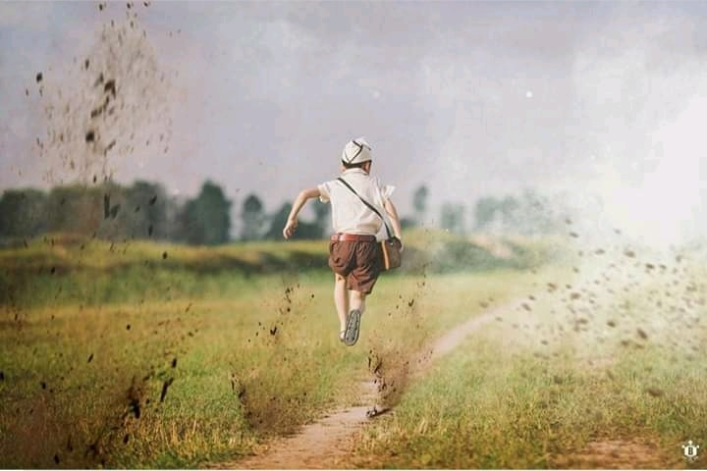
2. Chuyến đi liên lạc cuối cùng và sự hi sinh của Lượm
THẢO LUẬN CẶP ĐÔI
+ Lượm đưa thư trong hoàn cảnh? (cấp bách, nguy hiểm hay bình yên?)
+ Đoạn thơ tái hiện lại hình ảnh nào?
+ Những lời thơ nào miêu tả hình ảnh Lượm đưa thư trong hoàn cảnh ấy?
+ Qua hành động ấy cho biết Lượm là chú bé như thế nào?

Slide 19
2. Chuyến đi liên lạc cuối cùng và sự hi sinh của Lượm
- Hoàn cảnh đưa thư: nguy hiểm, cấp bách.
- Mặt trận: nguy hiểm, ác liệt.
- Hành động của Lượm:
Vụt qua mặt trận
Đạn bay vèo vèo
Thư để thượng khẩn
Sợ chi hiểm nghèo
Thể hiện hành động nhanh, dứt khoát, thái độ bất chấp hiểm nguy, đặt nhiệm vụ và đất nước lên trên tính mạng.

Slide 20
2. Chuyến đi liên lạc cuối cùng và sự hi sinh của Lượm
Khi nghe tin Lượm hi sinh, tác giả không khỏi ngỡ ngàng, bàng hoàng, đau xót? Nhận xét cấu tạo của các câu thơ và nêu tác dụng trong việc bộc lộ cảm xúc tác giả.

Slide 21
2. Chuyến đi liên lạc cuối cùng và sự hi sinh của Lượm
Câu thơ tách làm hai dòng như gãy làm đôi → Thái độ sững sờ trước tin Lượm hi sinh.
Ra thế Lượm ơi!
- Thôi rồi, Lượm ơi!
Câu cảm thán làm hai vế.
→ Bộc lộ cảm xúc nghẹn ngào, đau xót, tiếc thương.
Câu hỏi tu từ → Bộc lộ cảm xúc đau xót, ngỡ ngàng, không muốn tin rằng Lượm không còn nữa.
- Lượm ơi, còn không?

Slide 22

3. Hình ảnh Lượm hi sinh
Hình ảnh nào được nhắc lại ở khổ thơ cuối? Tác giả có dụng ý gì khi nhắc lại hình ảnh chú bé liên lạc hồn nhiên vui tươi ở phần cuối?

Slide 23
3. Hình ảnh Lượm hi sinh
- Lượm đang đưa thư qua cánh đồng lúa. Chú bé đã hi sinh vẻ vang, oanh liệt.
- Hai khổ thơ cuối tái hiện hình ảnh Lượm nhanh nhẹn, vui tươi, hồn nhiên, yêu đời.

Slide 24
4. Tình cảm nhà thơ với Lượm
Trong văn bản, tác giả gọi Lượm bằng nhiều từ ngữ xưng hô khác nhau. Hãy tìm và cho biết mỗi từ ngữ đó thể hiện thái độ và tình cảm gì?

Slide 25
4. Tình cảm nhà thơ với Lượm
Cháu
Chú bé
Đồng chí
Lượm
Quan hệ gần gũi, ruột thịt.
Lượm hiện lên như một hình ảnh trong nội tâm của nhà thơ, điều này rất có ý nghĩa vì nó xuất hiện ở phần đầu và phần cuối bài thơ, do đó góp phần khẳng định sự sống mãi của Lượm trong tâm trí tác giả.
Quan hệ của những người cùng chung đội ngũ: được sử dụng khi tả Lượm trong khi thực hiện nhiệm vụ, khi miêu tả sự hi sinh của Lượm và thể hiện sự vui đùa, thân mật.
Lúc này tên chú bé được gọi trực tiếp chứ không qua các đại từ xưng hô. Ý nghĩa: nhấn mạnh sự hi sinh của Lượm và tâm trạng đau đớn, ngỡ ngàng của nhà thơ (như đang trực tiếp chứng kiến).

Slide 26
4. Tình cảm nhà thơ với Lượm
Thể hiện qua cách xưng hô: tình cảm, thân thiết, ruột thịt.
Khi nghe tin Lượm hi sinh: sự xúc động đến nghẹn ngào, sững sờ trước tin hi sinh đột ngột của Lượm.
Thân tình, trân trọng, cảm phục, coi Lượm như một người bạn chiến đấu, hình ảnh Lượm như đẹp hơn, lớn lên.

Slide 27
III. Tổng kết
Nội dung:
Hình tượng của bé Lượm trong kỉ niệm của tác giả : Hồn nhiên, vô tư, vui tươi, yêu đời, say mê với công việc kháng chiến và câu chuyện cảm động về sự hi sinh anh dũng của Lượm.
Ý nghĩa: Bài thơ khắc họa hình ảnh một chú bé hồn nhiên, dũng cảm hi sinh vì nhiệm vụ kháng chiến. Đó là một hình tượng cao đẹp trong thơ Tố Hữu. Đồng thời bài thơ đã thể hiện chân thực tình cảm mến thương và cảm phục của tác giả dành cho chú bé Lượm nói riêng và những em bé yêu nước nói chung.
Nghệ thuật:
- Sử dụng thể thơ 4 chữ đậm chất dân gian, phù hợp với lối kể chuyện.
- Sử dụng nhiều từ láy có giá trị gợi hình và giàu âm điệu.
- Cách ngắt các dòng thơ đặc biệt.
- Kết cấu đầu cuối tương ứng.

Slide 28


Slide 29



Cùng giúp ông chuẩn bị bữa tối nhé ^^

Slide 30










Notes:
Hướng dẫn: GV click vào hình đầu bếp để mở câu hỏi >> Sau khi HS đã trả lời đúng, GV click vào bàn ăn để hiện món ăn.

Slide 31







Tác giả của bài thơ Lượm là ai?
HẾT GIỜ
A
Tế Hanh
B
Tô Hoài
C
Tố Hữu
D
Xuân Quỳnh
Notes:
Hướng dẫn: GV click vào đồng hồ để bấm giờ >> Click vào chữ cái A, B, C, D để chọn đáp án đúng >> Click vào ngôi sao để trở về bàn ăn.

Slide 32
HẾT GIỜ
Bài thơ Lượm được sáng tác vào thời gian nào:
Trong thời kì kháng chiến chống thực dân Pháp.
Trước Cách Mạng Tháng Tám.
A
B
C
Trong thời kì kháng chiến chống Mĩ.
D
Khi đất nước hòa bình thống nhất.
Notes:
Hướng dẫn: GV click vào đồng hồ để bấm giờ >> Click vào chữ cái A, B, C, D để chọn đáp án đúng >> Click vào ngôi sao để trở về bàn ăn.

Slide 33
Bài thơ Lượm được làm theo thể thơ nào?
HẾT GIỜ
A
Năm chữ
B
Bốn chữ
C
Sáu chữ
D
Bảy chữ
Notes:
Hướng dẫn: GV click vào đồng hồ để bấm giờ >> Click vào chữ cái A, B, C, D để chọn đáp án đúng >> Click vào ngôi sao để trở về bàn ăn.

Slide 34
Bài thơ Lượm được kể bằng lời của ai?
HẾT GIỜ
A
Người chú
B
Người bạn
C
Lượm
D
Người mẹ của Lượm
Notes:
Hướng dẫn: GV click vào đồng hồ để bấm giờ >> Click vào chữ cái A, B, C, D để chọn đáp án đúng >> Click vào ngôi sao để trở về bàn ăn.

Slide 35
Vẻ đẹp của chú bé Lượm trong bài thơ thể hiện ở khổ thơ thứ hai và thứ ba:
HẾT GIỜ
A
rắn rỏi, cương nghị
B
hiền lành, trong sáng
C
khỏe mạnh, cứng cáp
D
hoạt bát, hồn nhiên
Notes:
Hướng dẫn: GV click vào đồng hồ để bấm giờ >> Click vào chữ cái A, B, C, D để chọn đáp án đúng >> Click vào ngôi sao để trở về bàn ăn.

Slide 36
HẾT GIỜ
Những câu, khổ thơ có cấu tạo đặc biệt (Ra thế/Lượm ơi!...; Thôi rồi, Lượm ơi!) thể hiện cảm xúc gì ở người chú?
Sự đau đớn, sửng sốt đến lặng người.
A
Sự hồi hộp, lo lắng
B
C
Sự bàng hoàng, xót xa
D
Sự ngạc nhiên, bất ngờ
Notes:
Hướng dẫn: GV click vào đồng hồ để bấm giờ >> Click vào chữ cái A, B, C, D để chọn đáp án đúng >> Click vào ngôi sao để trở về bàn ăn.
Click vào khoảng trống ở màn hình để chuyến đến slide tiếp theo.

Slide 37


Slide 38

Viết đoạn văn khoảng 7-10 dòng miêu tả chuyến đi liên lạc cuối cùng và sự hi sinh cao đẹp của Lượm.

Slide 39


Slide 40




Ôn tập lại nội dung bài học hôm nay
Chuẩn bị bài mới: Thực hành tiếng Việt

Slide 41


Slide 42



Like fanpage Hoc10 - Học 1 biết 10 để nhận thêm nhiều tài liệu giảng dạy
theo đường link:
Hoc10 – Học 1 biết 10
Hoặc truy cập qua QR code

